Slide 1
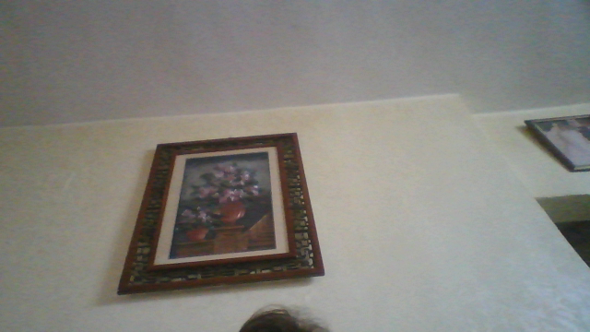
Ou habites tu ?

Slide 2
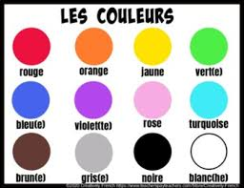
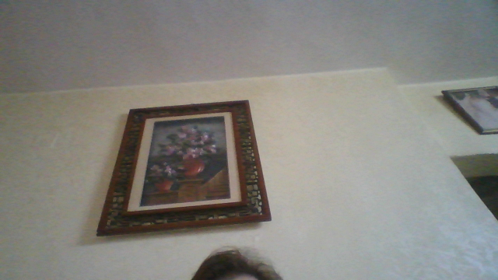
Les couleurs

Slide 3
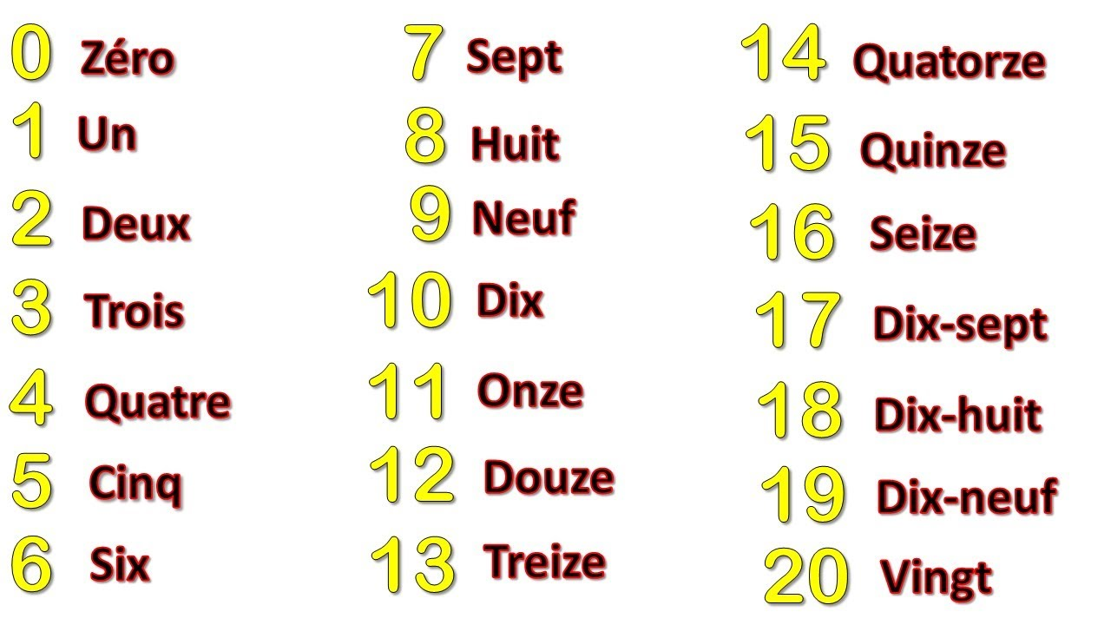
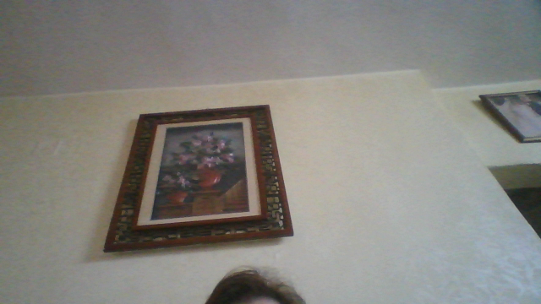
Les chiffres ,je compte

Slide 4
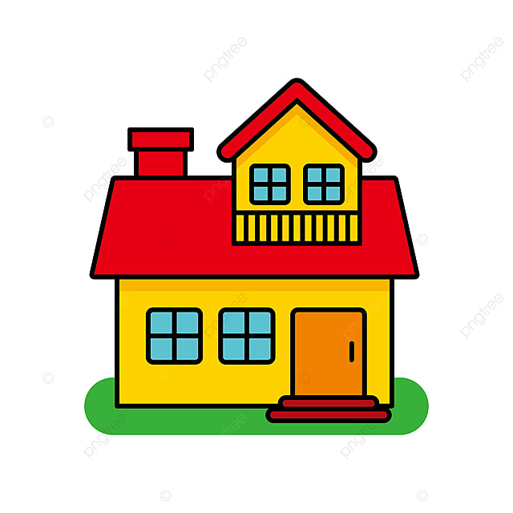
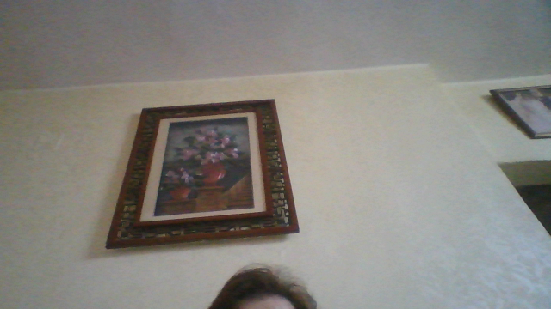
Ou habites tu ? J’habite dans une maison

Slide 5
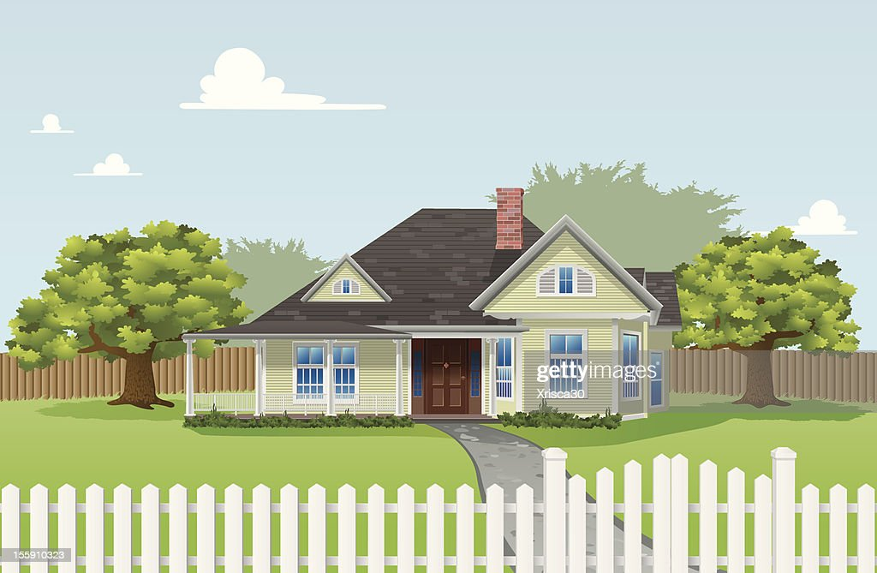

Ou habites –tu ? J’habite dans une maison avec un Jardin .

Slide 6
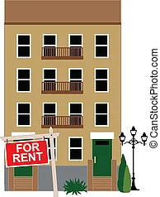
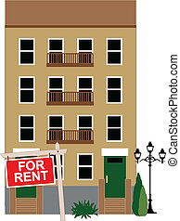

Ou habites-tu ? J’habite dans un appartement

Slide 7

Lecture
Comment tu t’appelles ?
Je m’appelle ----------------------
Quel age as-tu ?
J’ai sept ans .
Ou habites-tu ?
J’habite a Madaba en Jordanie
Dans une maison
Dans une maison avec un Jardin .
Dans un appartement .

